Slide 1
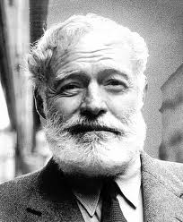
Ерне́ст Мі́ллер Хемінгуе́й
(1899-1961)

Slide 2
Ернест Хемінгуей народився 21 липня 1889р. в привілейованому передмісті Чикаго - містечку Оук-Парк,. Його батько Кларенс Хемінгуей був лікарем, а мати Грейс Холл присвятила життя вихованню дітей.
Батько з раннього дитинства намагався прищепити Ернесту любов до природи, мріючи про те, що той піде по його стопах і займеться медициною і природознавством. Коли Ерні було 3 роки, Кларенс Хемінгуей подарував йому першу вудку і взяв із собою на риболовлю. До 8 років майбутній письменник уже знав напам'ять назви всіх дерев, квітів, птахів, риб і звірів, які мешкали на Середньому Заході. Іншим улюбленим заняттям для Ернеста стала література. Хлопчик годинами сидів за книгами, які міг знайти в домашній бібліотеці, особливо йому подобалися роботи Дарвіна та історична література.
Місіс Хемінгуей мріяла про інше майбутнє для свого сина. Вона змушувала його співати в церковному хорі і грати на віолончелі. Через багато років вже будучи літньою людиною Ернест скаже:»
Моя мати цілий рік не пускала мене в школу, щоб я навчався музиці. Вона думала, що в мене є здібності, а в мене не було ніякого таланту.

Slide 3
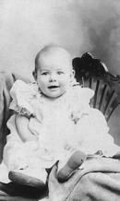
Ернест в дитинстві

Slide 4
У школі йому все давалося легко. Улюбленець учителів, він дивував їх своїми нестандартними творами. Юнак захоплювався літературою, дуже багато читав. З англійських авторів йому найбільше подобалися Чосер, Шекспір, Стівенсон, Кіплінг, з американських-Марк Твен. У школі він набув перших навиків роботи журналіста: був репортером і редактором шкільної газети, опублікував понад 30 статей, заміток, фейлетонів, друкувався в шкільному літературному журналі. У перших літературних спробах Хемінгуея відчувався вплив Джека Лондона та О’Генрі. В 1916 році з’явилося перше оповідання під назвою «Скрижаль». Ернест закінчив школу 1917 р. і, попри бажання батьків, відмовився продовжувати навчання далі. Він збайдужів до науки і книг, його вабило до себе життя, повне пригод і небезпек, яке і стало його "університетами". Хемінгуей хотів навчитися писати про все, що бачив, про що довідався, тому почав працювати в газеті. Ця праця була доброю школою для початківця.

Slide 5
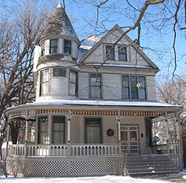
Будинок
Хемінгуея
в Оук-Парку

Slide 6
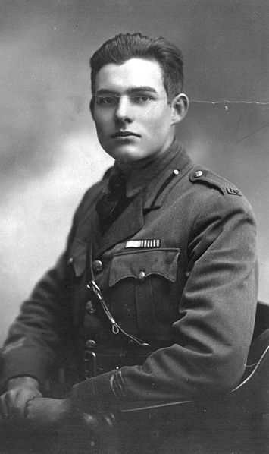
Закінчивши школу 1917 p., юнак поквапився покинути батьківську домівку, він переїхав до Канзас-Сіті, де йому запропонували місце репортера у газеті «Стар». З ентузіазмом взявшись до журналістської справи, Хемінгуей пізнавав життя великого міста, а разом з тим вчився, за власними словами, «писати просто про прості речі». Робота приносила йому велике задоволення. Однак юний Ернест мріяв тоді не про журналістську кар'єру, а про те, щоб піти добровольцем на фронт Першої світової війни. Здійснити цю мрію було досить складно: Хемінгуеєві довелося діяти всупереч не тільки опору батьків, а й офіційному висновку медичної комісії, згідно з яким він через слабкий зір визнавався непридатним для служби у діючій армії. Втім, прагнення взяти участь у війні, що вирішувала долі багатьох країн і народів, здолало усі перешкоди.
1918 p., записавшись водієм американського загону Червоного Хреста, Хемінгуей вирушив на італо-австрійський фронт.
За характером своєї служби письменник не повинен був знаходитися на передовій. Однак бажання відчути смак справжніх воєнних пригод не давало йому спокою: він з ентузіазмом брав участь у бойових діях. Завіса фронтової романтики впала з очей юнака 8 липня 1918 p., коли його було важко поранено у ноги.
Для того щоб стати на ноги, письменник витримав 12 операцій. Однак сильнішим за фізичнний біль було психічне потрясіння, яке давало ознаки ще тривалий час потому.

Slide 7
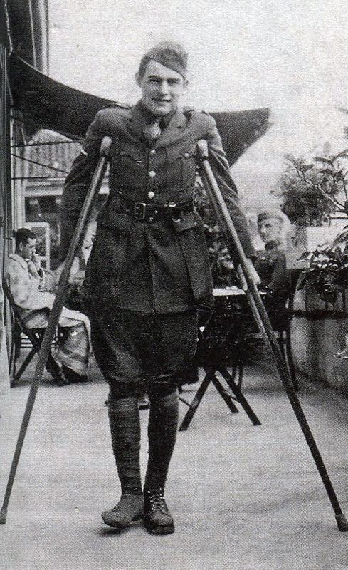
1919р. Хемінгуей повернувся до США. Відзначений срібною медаллю «За доблесть» і Воєнним хрестом, 20-річний ветеран війни був сприйнятий на батьківщині як справжній національний герой. Газети наввипередки уславлювали «юного воїна», захоплено згадуючи і його поранення, і його нагороди. У своїх інтерв'ю Хемінгуей дещо підігрував репортерам, що чекали від нього реплік, які личили б героєві війни. Однак під маскою бравого солдата ховалося обличчя людини, глибоко травмованої війною. Це обличчя відкривалося тільки найближчому оточенню. Один із довоєнних знайомих Хемінгуея, Карл Едгар, так схарактеризував зміни, що відбулися в особистості його товариша під впливом воєнних вражень: «...він повернувся фігурально і буквально розкраяним... Відчувалося, що він мав величезну потребу висловити те, що пережив і побачив».

Slide 8
На початку 20-х років, діставши пропозицію поїхати кореспондентом канадської газети до Парижа, він з радістю скористався цією можливістю для того, щоб увійти до європейського літературного світу.
Париж, безперечно, значно посприяв його творчому зростанню. Спілкування з такими зірками англомовної прози, як Джеймс Джойс і Гертруда Стайн, допомогло письменнику-початківцю сформувати засади власної літературної творчості. Ще за рік після переїзду до столиці Франції Хемінгуей випустив свою першу книжку «Три оповідання і десять віршів» (1923). А ще за рік потому невеличким накладом вийшла збірка його прозових мініатюр «у наш час» (відсутність великих літер у тексті була даниною тодішній авангардистській моді). Обидві книжки були видані у Парижі. Від 1925 р. письменник почав друкуватися і на батьківщині.
Підбадьорений першими письменницькими успіхами, Хемінгуей відмовився від журналістської діяльності. Відмовився, незважаючи на те, що був вже відомим журналістом міжнародного класу, і попри те, що разом із набридлою репортерською роботою втрачав єдине стабільне джерело доходів. Цей крок прирік молодого письменника та його родину (дружину і маленького сина) на напівголодне існування. Пізніше, у спогадах про паризькі роки Хемінгуей розповів про те, як, бажаючи заощадити на домашньому обіді, він говорив дружині, що напрошений пообідати до друзів, а тим часом, оминаючи спокусливі кулінарні вітрини, прямував до Люксембурзького музею, де насолоджувався мистецтвом з усією повнотою загострених голодом почуттів.
Згадав Хемінгуей і про те, як, поклавши у кишеню «амулети» творчої удачі - кінський каштан та кролячу лапку, - ішов писати у кав'ярню, де панували тиша й свіжий аромат ранку. Матеріальні нестатки, побутова невлаштованість, необхідність переробляти написане - ніщо не могло похитнути його віру у свою щасливу зірку.

Slide 9
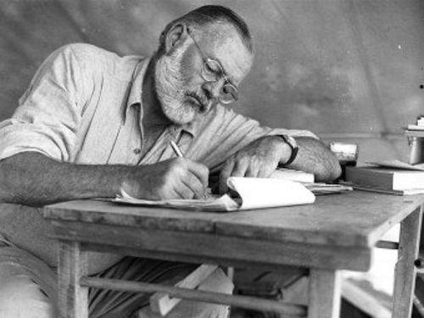
Наступне десятиліття (1925-1935) стало періодом його стрімкого творчого злету. Упродовж цього періоду Хемінгуей написав романи: «Фієста» («І сходить сонце»), «Прощавай, зброє!», збірки оповідань «Чоловіки без жінок», «Переможець не отримує нічого», книжки «Смерть після півдня», «Зелені узгір'я Африки» та ін. Нові імпульси для творчості письменнику надали враження від відвідування кориди, палким прихильником якої він став, а також від участі у великій мисливській експедиції до Африки. За ці десять років Хемінгуей став одним з найпопулярніших письменників Заходу. Його книжки, що видавалися величезними накладами, привертали увагу перекладачів різних країн світу. Одним із численних свідчень широкого визнання письменника став вихід на екрани кінострічки, знятої за його романом «Прощавай, зброє!» (1931).

Slide 10

Громадянська війна в Іспанії змусила Хемінгуея повернутися до журналістики.
1937 р. він як представник американської телеграфної агенції прибув до країни, охопленої полум'ям війни. Прагнучи у своїх кореспонденціях дати якомога повну і правдиву картину подій, він відвідував найнебезпечніпп ділянки фронту. Під вогнем на передовій він зняв документальну хроніку «Іспанська земля», демонстрація якої мала значний резонанс у США. До речі, свій гонорар за фільм письменник віддав вдові бойового товариша, німецького антифашиста В. Гейльбруна, що служив лікарем у Дванадцятій інтернаціональній бригаді. Іспанські враженні були покладені в основу знаменитого роману «По кому подзвін» (1940), загальний наклад англомовних видань якого перевищив мільйон екземплярів.

Slide 11
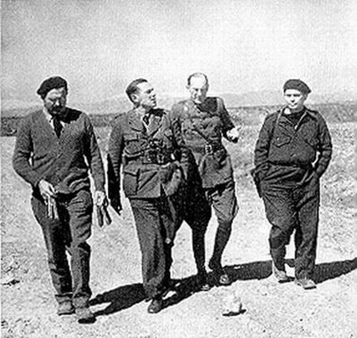
Упродовж 1942-1943 pp. письменник, здійснюючи рейси на своєму катері «Пілар», збирав таємну інформацію про німецькі підводні човни.
1944 р. він прибув до Європи, де мав працювати військовим кореспондентом. Однак реальна його діяльність виходила за межі репортерської роботи: він брав участь у бойових польотах над Німеччиною та окупованою Францією, у партизанському русі та звільненні Парижа.
У полку Хемінгуей був загальним улюбленцем. Він приваблював солдатів своєю спокійною мужністю, хоробрістю, готовністю надати допомогу, відвертістю і товариськістю. При цьому мало хто здогадувався, що кремезний американець, який добре знає воєнну справу і з яким так легко спілкуватися, - письменник зі світовим ім'ям.
Якось двоє солдатів з іншої частини, приємно вражені бесідою з Хемінгуеєм, запитали про нього у вартового. «Я не знаю точно, що він робить, - відповів вартовий, - але він насправді велика людина».

Slide 12
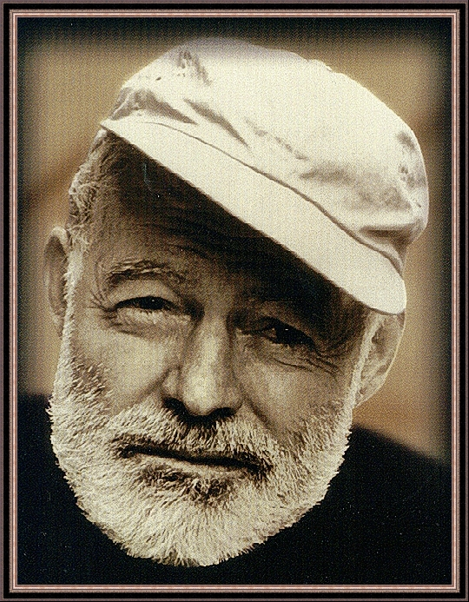
Кореспондент К. Крайфорд згадував: «Хемінгуей був людиною, з якою добре бути поруч під час війни. Він бачив багато війн у своєму житті, був досвідченим солдатом і залюбки ділився своїми знаннями. Він міг визначити, куди приблизно влучить снаряд по звуку його польоту, заздалегідь сказати, що далі робитиме німецьке відділення, яке причаїлося за огорожею, він міг поговорити про добру їжу з дружиною нормандського фермера... Ми ніколи не бачили, щоб він робив якісь нотатки. Для цього він був надто поглинутий війною. Він був справжнім чоловіком у бою».

Slide 13
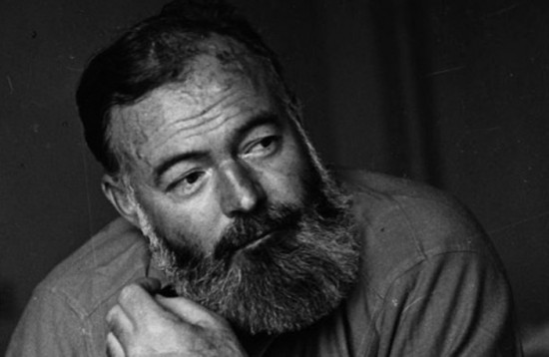
Повернувшись до США 1945 p., письменник знову зосередився на художній творчості. Найзначнішими його досягненнями першого повоєнного десятиліття стали роман «Через річку і до тих дерев» та повість «Старий і море».
1952 р. Хемінгуея було нагороджено головною літературною премією США - Пулітцерівською премією, а 1954 р. він став Нобелівським лауреатом.
В останні роки фізичний та психічний стан письменника різко погіршився. Глибока внутрішня криза призвела до трагічної розв'язки життя цієї мужньої, сміливої та життєлюбної людини.
2 липня 1961 p. Е. Хемінгуей пішов з життя: за одною версією, він вчинив самогубство, за іншою - загинув внаслідок необережного поводження зі зброєю.

Slide 14
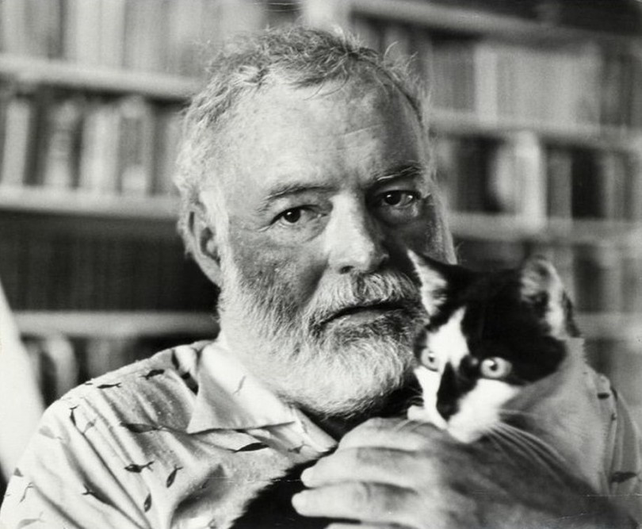
Цікаві факти
Ернест Хемінгуей застрелився з рушниці Vincenzo Bernardelli. Тепер ця модель двостволки так і називається - Hemingway.
Улюбленими коктейлями Ернеста Хемінгуея були мохіто та дайкірі.
У Хемінгуея був шестипалий кіт Сноубол (Сніжок), нащадки якого, успадкували шестипалість і на теперишній час є однією з цікавинок будинку-музею письменника на Кі-Весті ("коти Хемінгуея").

Slide 15
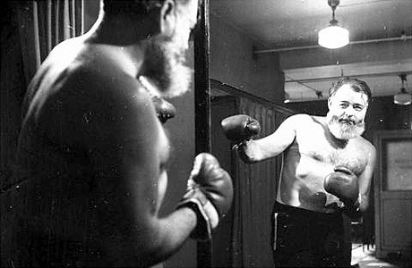
Ернест Хемінгуей був не тільки алкоголіком і самогубцем, про що всі знають. Ще у нього була пейрафобія (боязнь публічних виступів), крім того, він ніколи не вірив похвал навіть найщиріших своїх читачів і шанувальників. Не вірив навіть навіть друзям.
Хемінгуей пережив п'ять війн, чотири автомобільні і два повітряні авіакатастрофи. А ще мама в дитинствізмушувала його займатися в школі танців. А сам він з часом почав називати себе Папою.
Вид спорту, який любив Хем – бокс. Був відомим боксером серед кубинців.
Хворів діабетом та гіпертонією, але лікарі були зосередженні на його ніби то психічних зрушеннях.

Slide 16
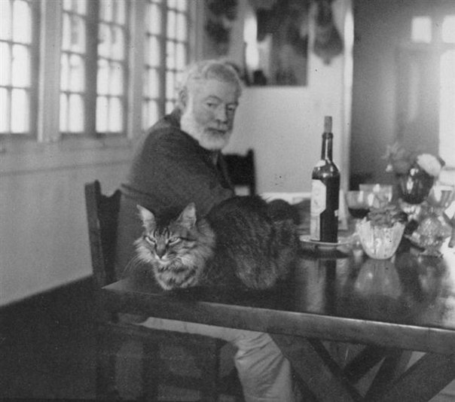
Як відомо, Ернест Хемінгуей покінчив життя самогубством, застрелившись з улюбленої рушниці.
Проте менш відомо те, що самогубством покінчив життя і його батько. І брат. І сестра. І внучка (відома актриса і модель Марго Хемінгуей).
В останні роки життя письменник лікувався в психіатричній клініці – йому скрізь ввижалася стеження ФБР і їх прослуховуючі жучки. У нього розвинулася глибока депресія і параноя.
Коли Хемінгуей дзвонив своєму другові з психіатричної лікарні, то скаржився, що ФБР розставило свої жучки і там.
Через 50 років після смерті Хемінгуея у ФБР зізналися – за ним дійсно стежили, прослуховували телефон і ставили жучки.

